Slide 1
Komputer Aplikasi Teknologi Informasi II
Pengenalan Javascript

Slide 2
Pendahuluan
Javascript banyak digunakan untuk membuat tampilan dari halaman web menjadi lebih dinamis dan interaktif
Javascript termasuk ke dalam client side scripting
Javascript merupakan bahasa pemrograman yang sederhana sehingga cukup mudah untuk dipelajari

Slide 3
Web Programming
Client-side Scripting
HTML
XHTML
CSS
Javascript
XML
Jquery
Server-Side Scripting
PHP
ASP
ASP dot Net
Java Server Page
dan lain-lain

Slide 4
Sejarah Javascript
JavaScript pertama kali dikembangkan dan diperkenalkan oleh Brendan Eich dari Netscape pada tahun 1995. Pada awalnya bahasa pemrograman tersebut dinamai dengan “Mocha”. Dalam perkembangan selanjutnya, nama “Mocha” diubah menjadi “LiveScript” yang berfungsi sebagai bahasa sederhana untuk browser Netscape Navigator 2 yang sangat populer pada saat itu.

Slide 5
Perkembangan Javascript
Hingga kini popularitas Javascript semakin meningkat Saat ini banyak bermunculan framework berbasis bahasa pemrograman Javascript
jQuery
Node.js

Slide 6
Fungsi Javascript
Berikut beberapa hal yang dapat dilakukan Javascript dalam terhadap halaman web HTML :
Javascript dapat merubah konten HTML
Javascript dapat merubah atribut HTML
Javascript dapat merubah style HTML
Javascript dapat merubah menampilkan / menyembunyikan elemen HTML

Slide 7
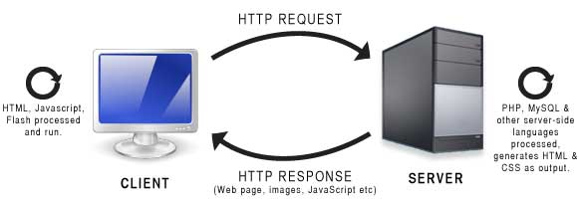
Cara Kerja Javascript

Slide 8
Alat Bantu Aplikasi
Text Editor
Web Browser

Slide 9
Terima Kasih

